Slide 1

硕士培养项目介绍

Slide 2
01
项目介绍
02
目录
入学要求
CONTENTS
03
合作模式
04
项目分析

Slide 3
01
PART
项目介绍
Notes:
模板来自于 http://meihua.docer.com/

Slide 4
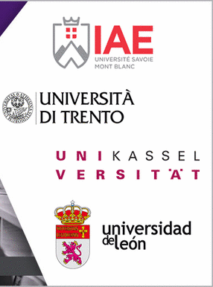
1.1 EMBS项目介绍
European Master in Business Studies
商业研究欧洲硕士
法国萨瓦大学
管理学硕士
隶属于博洛尼亚教育体系范围
EMBS是首批制定欧洲教育管理标准的成员之一
欧洲四所高校联合培养：法国 意大利 德国 西班牙
招募来自全球的学生，培养未来的商业领袖
以理论与实践相结合为教学特色
招生人数 30人/年
学制：2年
https://www.embs-european-master-business-studies.com/home/
意大利特伦托大学
德国卡塞尔大学
西班牙莱昂大学

Slide 5
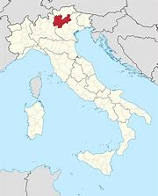
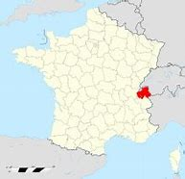
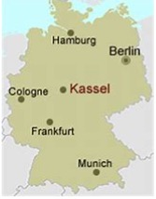
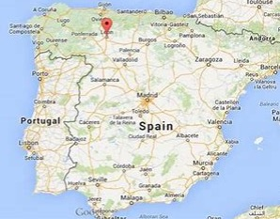
1.2 高校介绍
(1) 2020年秋季学期
(2) 2021年春季学期
意大利特伦托大学
法国萨瓦大学
成立于1962年（特伦托自治省）
提供宿舍300欧/月（中档）
国立综合性大学，成立于1945年
(3) 2021年秋季学期
(4) 2022年春季学期
德国卡塞尔大学
西班牙莱昂大学
公立大学，成立于1971年
公立大学，成立于1979年

Slide 6
02
PART
入学要求
Notes:
模板来自于 http://meihua.docer.com/

Slide 7
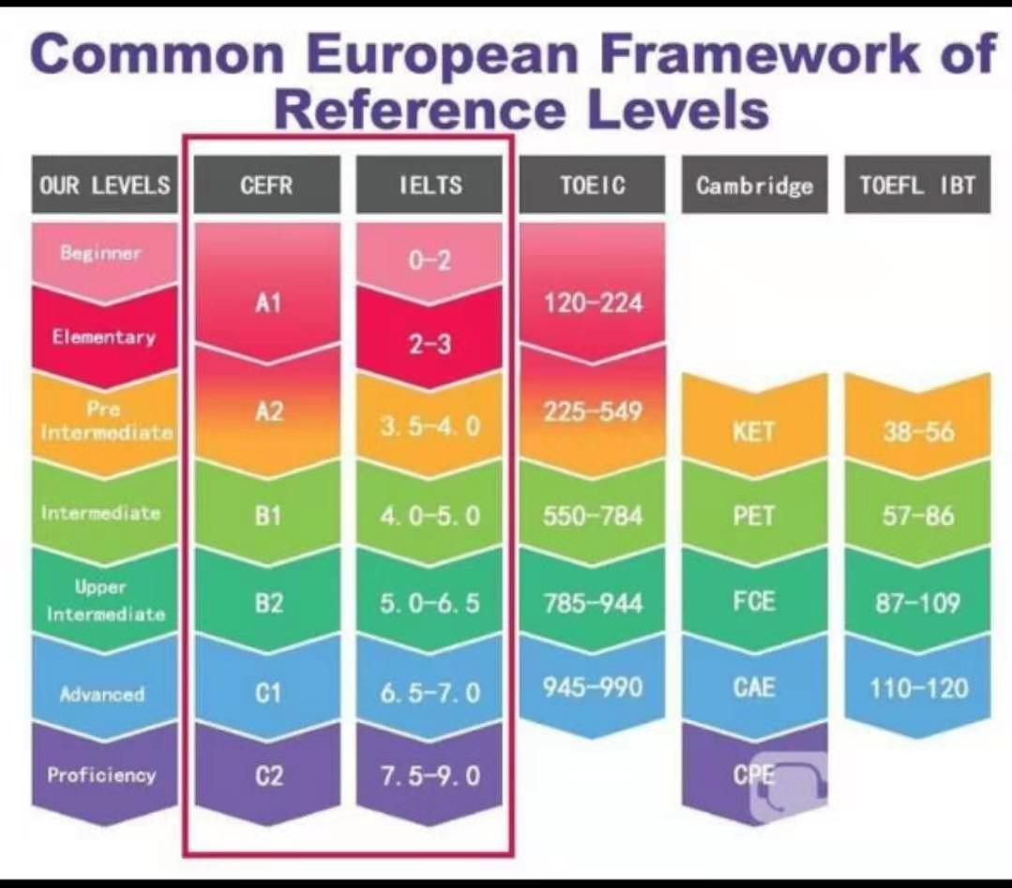
2.1 入学要求
学士学位
语言水平
经济学
管理学
或相当
英语C1
或相当
公共6级
专业4级
CEFR: level B2 IELTS: 5.5
TOEFL: 560 paper-based or 225 computer-based or 87 internet-based

Slide 8
2.2申请流程（全英文）
时间和方法
准备材料
准备文件
面试
方法：网申
时间：前一年12月至次年3月中旬
动机信
简历
护照
高中毕业证
本科毕业证（毕业证明）
成绩单（英文）
英语水平证书
照片
通过SKYPE面试

Slide 9
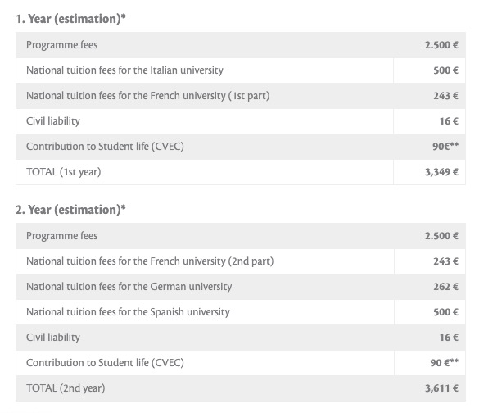
2.3 学费
两年共计7000欧元
（根据2016年最低费用预计，但有可能略微上涨）。
非欧盟学生在入学前需要交纳1000欧元保证金，
在入学后退还。
此费用不含食宿和签证。
非欧盟学生需要向四个国家申请长期签证和居留。

Slide 10
2.4 助学金
意大利特伦托大学
法国萨瓦大学
Erasmus+项目
240欧元/月 * 最多12个月
无
德国卡塞尔大学
西班牙莱昂大学
非德国学生
Region Auvergne-Rhône Alpes grant项目
95欧元/周 * 最多18周
非西班牙学生
Region Auvergne-Rhône Alpes grant项目
95欧元/周 * 最多18周

Slide 11
03
PART
合作模式
Notes:
模板来自于 http://meihua.docer.com/

Slide 12

方案一
方案一
挑选3-5名学生攻读此学位，作为试点。
推免
方案二
选送30名学生，组成平行班。
方案二
组班

Slide 13
04
PART
项目分析

Slide 14
4.1项目分析
在英语非母语地区学习，大部分同学英语非母语课程语言，学习的语言压力相对较小。
生活在非英语地区，生活语言压力相对增加。
欧洲高校不包含食宿，需要自己租房做饭。
语言
实践类和合作企业品质高，能获得较好的实训体验。
欧洲教学体系中，调研分析类较多，需要小组讨论和分享的教学方式需要适应。
课程
政策
四个国家共同培养，受国际关系影响的风险降低。

Slide 15
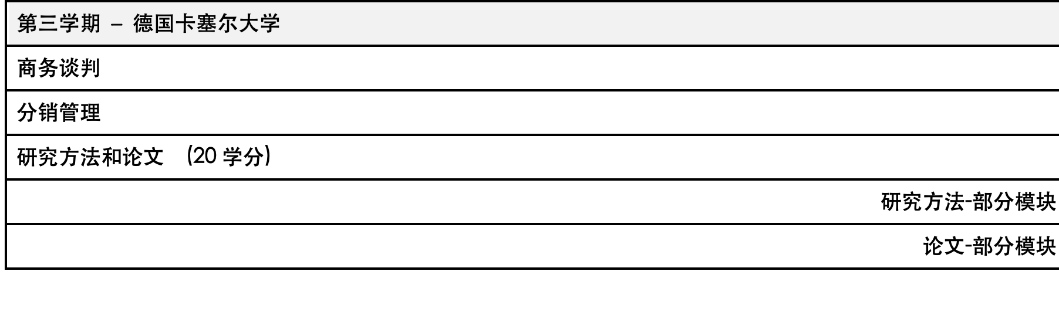
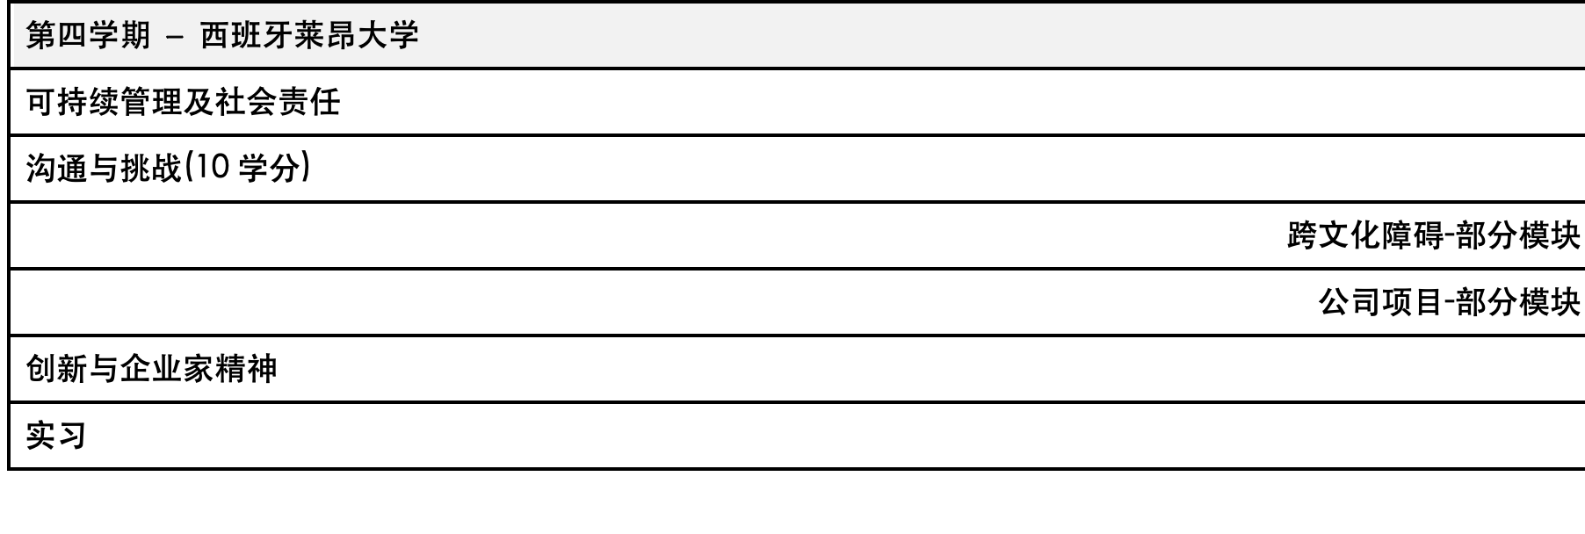
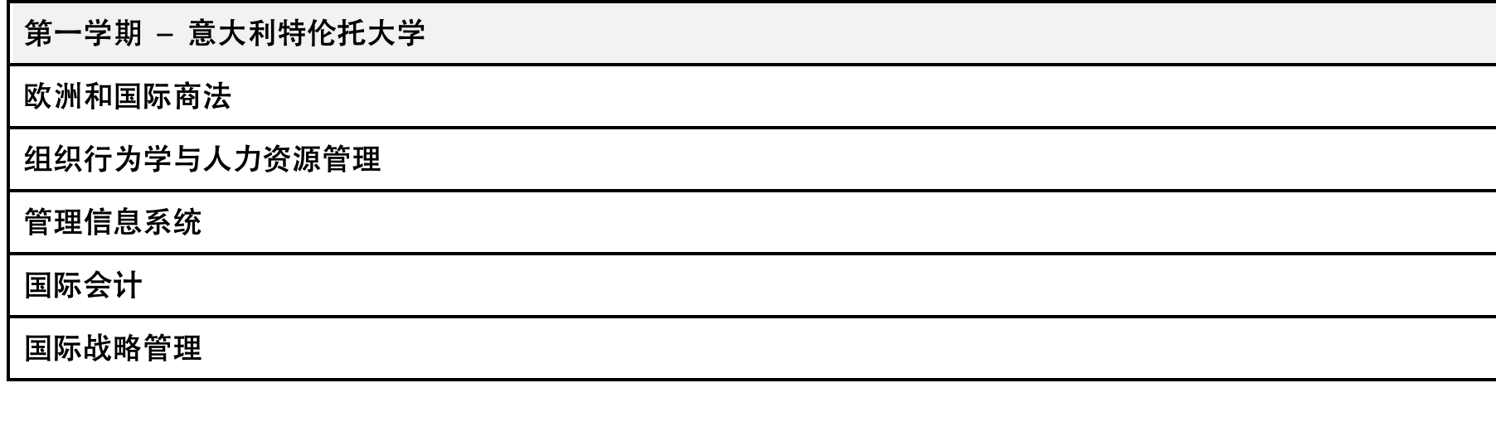
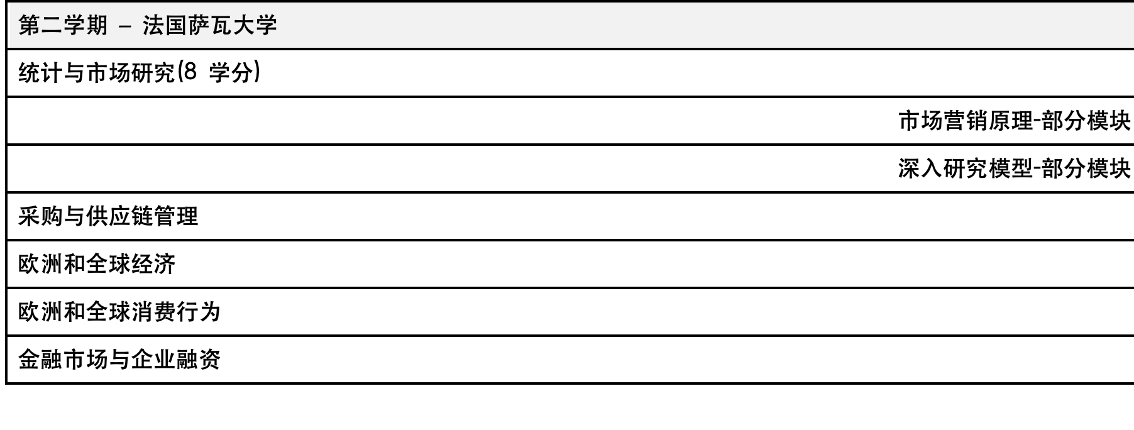
4.2 课程设计 （附件）

